Slide 1
1

Slide 2

FlexChroma Blend Filament Guide
- Print Any Colors You Imagine. -
Ver.2.10 2026.8.16
１．はじめに
ブランド概要
FlexChromaは既存のフィラメントの持つ色では満足できない人だけでなく、保有フィラメントが少ないせいで創造性を十分に 発揮できていない人に向けた、色の自由度を開放するブランドです。
シリーズ概要
Blend FilamentシリーズはFlexChromaの最も基礎的なシリーズです。2つのフィラメントを様々な混合比で混ぜ合わせ、あ なただけの新しい色を作ることが出来ます。
また、更なるこだわりや明暗差の大きい色の混合のためにDetailモデルも用意してしており、Standardモデルでは扱いきれな い細かい調整を行えます。
２．モデル構成
本シリーズはサイズごとにモデルを分けており、各サイズはStandardモデルの他にDetailモデルを別途用意しています。
混色比
混色比は主に2つのモデルで決められます。
・Standard モデル：50～95％まで5％刻み。10モデル
・Detail モデル：90%, 92.5%, 95%, 96%, 97%, 98%, 98.5%, 99%, 99.5%の 9 モデル
※90%, 95％のデータは同一のものとなります。
混色比は同一の2色を考慮すると17種類ですが、5０％のデータを除きフィラメントA/Bを入れ替えることで別の混合比を 取ることが出来ます。
例：75％モデルを使うと[A:B＝75:25]、入れ替えると[A:B＝25:75]となり、25%モデル相当となります。
Standard モデルは容量を少なくするためStandard1, Standard2と分けられる事があります。
1

Slide 3
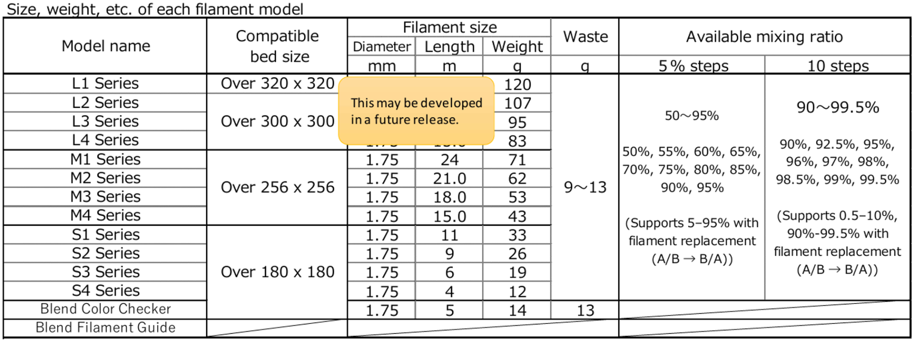
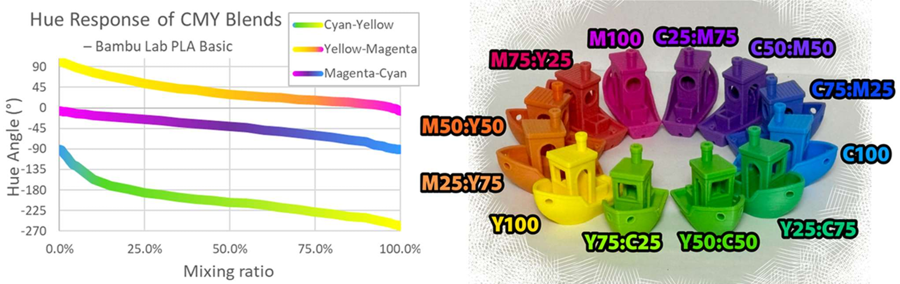
サイズ
Mで始まるモデルをM Familyと呼んでおりBambu Lab P, XシリーズやA1で印刷できるサイズとなります。 M2～M4はBambu Lab以外の主要３Dプリンタでちょうど印刷できるようなサイズ展開としております。
S で始まるモデルをS Familyと呼んでおりBambu Lab A1 miniで印刷できるサイズとなります。 S4 モデルは最小サイズであり、3DBenchyがちょうど作れるサイズとなっています。
L で始まるモデルはBambu Lab Hシリーズが扱える大型モデルです。まだ予定は立っておりませんが、将来的に実装の可能性があります。
３．混色結果
フィラメントには色を重ねたときに発色の良い物と悪い物があります。明度の低い物ほど発色が良い傾向にあり、逆に明度の 高い物ほど発色が悪い傾向にあります。そのためどの様なフィラメントの組み合わせを用いるかに応じたモデルの選択が必要 になります。
混色結果は実際に印刷してみないと、どんな色になるか分かりません。S４モデルでサンプルフィラメントを作って試作をする のも良いですが、時間が許せばBlend Color Checkerで混色結果の比較をして色を確認することを推奨します。
混色の特徴
明度差の小さい組み合わせ（CMY）
シアン・マゼンタ・イエローなどの明度差の小さい組合せはは、混合比と最終色が比較的リニアに対応します。 この様なケースではStandardモデルだけで十分な結果を得る事が出来ます。
2

Slide 4
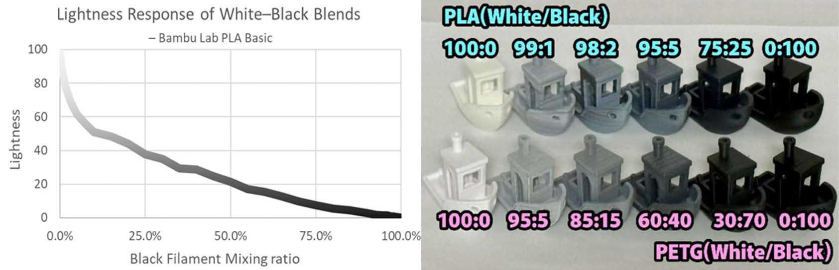
明度差の大きい組み合わせ（白・黒）
白と黒の様に明暗差の大きい組合せは明度の低いフィラメントの影響が強くStandardモデルだけでは表現の幅が狭まってし まいます。このような場合はDetailモデルを活用してください。
印刷中のフィラメントは粘性が高くノズル内で十分な撹拌は行われません。そのため混色フィラメントでの印刷結果がまだらに なってしまう事があります。
明暗差が小さい場合は気づきませんが、明暗差が大きい場合は十分に分かるレベルです。Blend Filament で薄いグレーの フィラメントを作成する場合は白と黒よりも白とグレーの組合せを推奨します。
材質による違い
上記白と黒の印刷結果を見てもらうと分かりますが、PLAの混色結果とPETGの混色結果は異なります。
特にPLA Basicの白は透過性に優れているため、白の影響が極めて低い結果となりました。 一方でPETG HTの白は透過性が低く、PLA Basicよりも白の影響が強い結果となります。
混色時にはベースとなるフィラメントの色だけではなく、透過性の影響も受けます。
４．揃えるべきフィラメント
おすすめは Bambu Lab PLA Basic の Cyan・Magenta・Yellow・White の 4色です。 この4色があれば、基本的な色表現を幅広くカバーできます。 Black も色の幅を広げる際に有効ですが、非常に強い影響力を持つため、混ざりムラが出やすく注意が必要です。
理論上、2 つの原色の中間点は、均等色空間（LCh など）で定義される perceptual midpoint color（知覚的中間色）になり ます。しかし、実際のフィラメント混色では、顔料の吸収特性や減法混色の影響により、下図に示されている material-mixing midpoint（実素材混合の中点）は彩度が低下し、理想的な中間位置とは異なる、くすみのある色になりやす くなります。
そのため、ユーザーが期待する「自然な中間色相・中間彩度」を確実に得られるように、図に示す recommended bridge filament（推奨ブリッジ色）を追加しています。
3

Slide 5
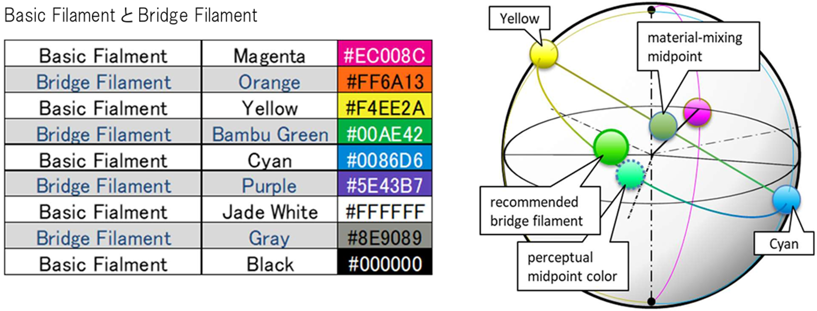
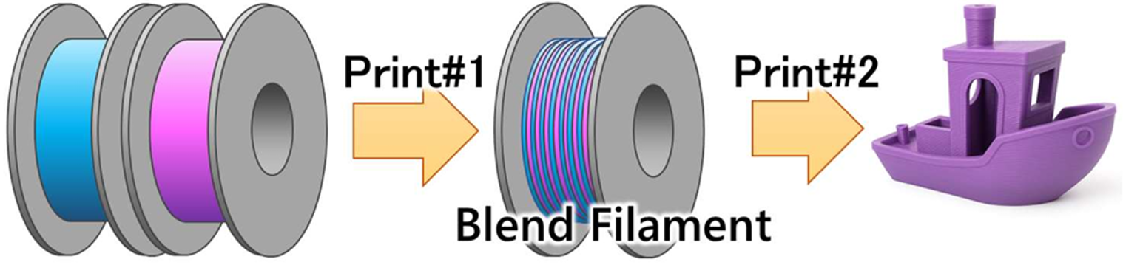
Cyan・Magenta・Yellow は、色相環上で等間隔に並んでおり、理想的な組み合わせですが、５０％混合色は彩度若干落ち ます。ユーザーによってはイメージする“鮮やかな中間色”から外れるかもしれません。
また、Jade White とBlack は明度差が大きくまだらになってしまう傾向にあります。
そこで、これらの区間に対しては ： Cyan–Yellow → Bamboo Green
Magenta-Cyan → Purple
といったブリッジ色(フィラメント)を提案いたします。
Yellow–Magenta → Orange
Jade White-Black → Gray
５．使用上の注意
印刷手順：本モデルは混色フィラメントを作るためのものです。2色の市販のフィラメントを用いて混色フィラメントを印刷＃1します。 この混色フィラメントを使って作りたいモデルを印刷#2します。
この様に2段階の印刷で作りたい形の物を好きな色で作ることが出来ます。
印刷 #1（Blend Filament の印刷）前
必須の項目
・AMS 必須
2 色の頻繁な色の切り替えが必要です。AMSまたは同等のマルチマテリアルシステム必須です。
・0.4 mm ノズル必須
定着のため、比較的厚い1層目と混合比の確保のための薄い一般層と言う組み合わせのため、0.4mmノズルが必須となります。0.4mm大流量ノズルは問題ありません。
4

Slide 6
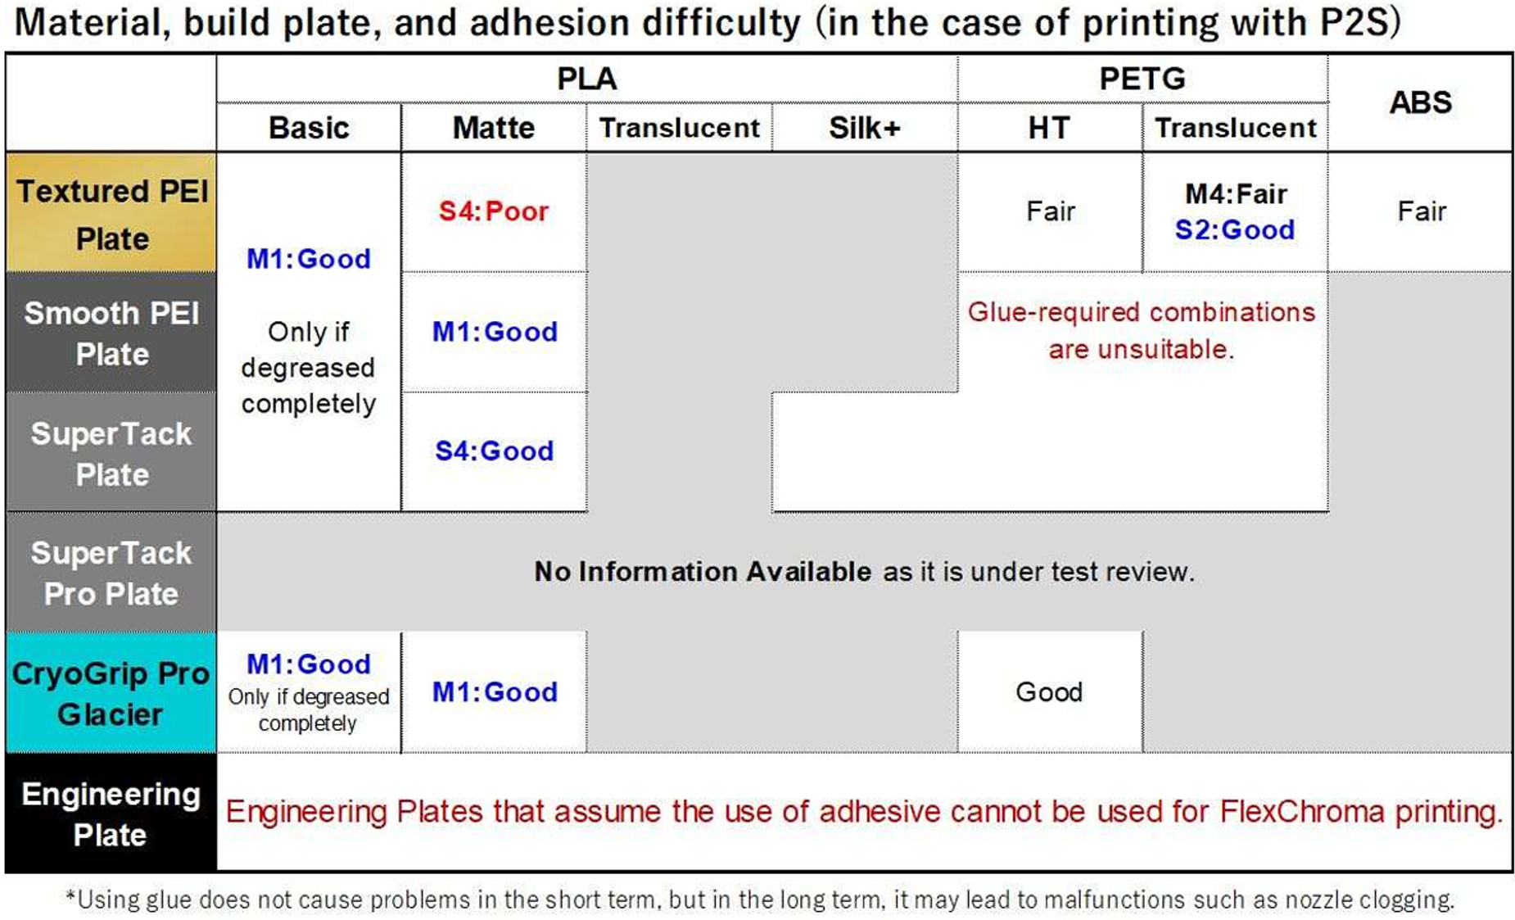
・プレートと手の脱脂
本モデルは定着性がシビアです。十分な脱脂を行って、定着性を高めてください。 定着が困難な場合は1サイズ小さいモデルを検討してください。
定着のしやすさ
ビルドプレートとフィラメントによって定着性が変わります。下表を参考にしてください。
・プレートと手の脱脂 本モデルは定着性がシビアです。十分な脱脂を行って、定着性を高めてください。 定着が困難な場合は1サイズ小さいモデルを検討してください。
非推奨の項目
・糊の使用
印刷 #2 にて糊がノズルに詰まる可能性があります。
・異素材混合
印刷温度が異なる素材の混合フィラメントは、印刷＃２にてノズルが詰まる可能性があります。 PLA Basic と PLA Matte の様に印刷温度が一致しており、同素材であれば使用できる可能性はあります。
基本的に同一メーカー同一商品の色違いを使うことを推奨します。挑戦する場合は自己責任でお願いします。
印刷 #2（本番造形）前
・ブリムの除去
印刷時にはブリムを除去してください。 すぐに印刷しない場合はブリムはつけたままにしてください。ブリムの刻印でサイズと混合比が確認できます。
・バリの除去
まれにバリが発生することがあります。発生したバリはニッパーやカッターなどで除去してください。 大きなバリはエクストルーダー送り不良を起こすことがあります。
5

Slide 7
・印刷＃２におけるノズルの影響
ノズルの種類によって混ざりやすさが異なります。標準ノズルよりも高流動ノズルの方が混ざりやすい傾向にあります。
６．最後に
お読みいただきありがとうございます。
FlexChroma が、皆さまの造形表現をより広げることを願っています。
Print Colors You Imagine.
7. 更新履歴
Ver.1.00 2026-03-24 初版公開
Ver.2.00 2026-06-19 混色比の数値修正、グラフのアップデート、ブリッジフィラメント
Ver.2.10 2026-08-16 統一デザイン反映
6

Slide 8
FlexChroma Blend Filament Guide
- Print Any Colors You Imagine. -
Ver.2.10 2026.8.16
１．はじめに
ブランド概要
FlexChromaは既存のフィラメントの持つ色では満足できない人だけでなく、保有フィラメントが少ないせいで創造性を十分に 発揮できていない人に向けた、色の自由度を開放するブランドです。
シリーズ概要
Blend FilamentシリーズはFlexChromaの最も基礎的なシリーズです。2つのフィラメントを様々な混合比で混ぜ合わせ、あ なただけの新しい色を作ることが出来ます。
また、更なるこだわりや明暗差の大きい色の混合のためにDetailモデルも用意してしており、Standardモデルでは扱いきれな い細かい調整を行えます。
２．モデル構成
本シリーズはサイズごとにモデルを分けており、各サイズはStandardモデルの他にDetailモデルを別途用意しています。
混色比
混色比は主に2つのモデルで決められます。
・Standard モデル：50～95％まで5％刻み。10モデル
・Detail モデル：90%, 92.5%, 95%, 96%, 97%, 98%, 98.5%, 99%, 99.5%の 9 モデル
※90%, 95％のデータは同一のものとなります。
混色比は同一の2色を考慮すると17種類ですが、5０％のデータを除きフィラメントA/Bを入れ替えることで別の混合比を 取ることが出来ます。
例：75％モデルを使うと[A:B＝75:25]、入れ替えると[A:B＝25:75]となり、25%モデル相当となります。
Standard モデルは容量を少なくするためStandard1, Standard2と分けられる事があります。
1

Slide 9
サイズ
Mで始まるモデルをM Familyと呼んでおりBambu Lab P, XシリーズやA1で印刷できるサイズとなります。 M2～M4はBambu Lab以外の主要３Dプリンタでちょうど印刷できるようなサイズ展開としております。
S で始まるモデルをS Familyと呼んでおりBambu Lab A1 miniで印刷できるサイズとなります。 S4 モデルは最小サイズであり、3DBenchyがちょうど作れるサイズとなっています。
L で始まるモデルはBambu Lab Hシリーズが扱える大型モデルです。まだ予定は立っておりませんが、将来的に実装の可能性があります。
３．混色結果
フィラメントには色を重ねたときに発色の良い物と悪い物があります。明度の低い物ほど発色が良い傾向にあり、逆に明度の 高い物ほど発色が悪い傾向にあります。そのためどの様なフィラメントの組み合わせを用いるかに応じたモデルの選択が必要 になります。
混色結果は実際に印刷してみないと、どんな色になるか分かりません。S４モデルでサンプルフィラメントを作って試作をする のも良いですが、時間が許せばBlend Color Checkerで混色結果の比較をして色を確認することを推奨します。
混色の特徴
明度差の小さい組み合わせ（CMY）
シアン・マゼンタ・イエローなどの明度差の小さい組合せはは、混合比と最終色が比較的リニアに対応します。 この様なケースではStandardモデルだけで十分な結果を得る事が出来ます。
2

Slide 10
明度差の大きい組み合わせ（白・黒）
白と黒の様に明暗差の大きい組合せは明度の低いフィラメントの影響が強くStandardモデルだけでは表現の幅が狭まってし まいます。このような場合はDetailモデルを活用してください。
印刷中のフィラメントは粘性が高くノズル内で十分な撹拌は行われません。そのため混色フィラメントでの印刷結果がまだらに なってしまう事があります。
明暗差が小さい場合は気づきませんが、明暗差が大きい場合は十分に分かるレベルです。Blend Filament で薄いグレーの フィラメントを作成する場合は白と黒よりも白とグレーの組合せを推奨します。
材質による違い
上記白と黒の印刷結果を見てもらうと分かりますが、PLAの混色結果とPETGの混色結果は異なります。
特にPLA Basicの白は透過性に優れているため、白の影響が極めて低い結果となりました。 一方でPETG HTの白は透過性が低く、PLA Basicよりも白の影響が強い結果となります。
混色時にはベースとなるフィラメントの色だけではなく、透過性の影響も受けます。
４．揃えるべきフィラメント
おすすめは Bambu Lab PLA Basic の Cyan・Magenta・Yellow・White の 4色です。 この4色があれば、基本的な色表現を幅広くカバーできます。 Black も色の幅を広げる際に有効ですが、非常に強い影響力を持つため、混ざりムラが出やすく注意が必要です。
理論上、2 つの原色の中間点は、均等色空間（LCh など）で定義される perceptual midpoint color（知覚的中間色）になり ます。しかし、実際のフィラメント混色では、顔料の吸収特性や減法混色の影響により、下図に示されている material-mixing midpoint（実素材混合の中点）は彩度が低下し、理想的な中間位置とは異なる、くすみのある色になりやす くなります。
そのため、ユーザーが期待する「自然な中間色相・中間彩度」を確実に得られるように、図に示す recommended bridge filament（推奨ブリッジ色）を追加しています。
3

Slide 11
Cyan・Magenta・Yellow は、色相環上で等間隔に並んでおり、理想的な組み合わせですが、５０％混合色は彩度若干落ち ます。ユーザーによってはイメージする“鮮やかな中間色”から外れるかもしれません。
また、Jade White とBlack は明度差が大きくまだらになってしまう傾向にあります。
そこで、これらの区間に対しては ： Cyan–Yellow → Bamboo Green
Magenta-Cyan → Purple
といったブリッジ色(フィラメント)を提案いたします。
Yellow–Magenta → Orange
Jade White-Black → Gray
５．使用上の注意
印刷手順：本モデルは混色フィラメントを作るためのものです。2色の市販のフィラメントを用いて混色フィラメントを印刷＃1します。 この混色フィラメントを使って作りたいモデルを印刷#2します。
この様に2段階の印刷で作りたい形の物を好きな色で作ることが出来ます。
印刷 #1（Blend Filament の印刷）前
必須の項目
・AMS 必須
2 色の頻繁な色の切り替えが必要です。AMSまたは同等のマルチマテリアルシステム必須です。
・0.4 mm ノズル必須
定着のため、比較的厚い1層目と混合比の確保のための薄い一般層と言う組み合わせのため、0.4mmノズルが必須となります。0.4mm大流量ノズルは問題ありません。
4

Slide 12
・プレートと手の脱脂
本モデルは定着性がシビアです。十分な脱脂を行って、定着性を高めてください。 定着が困難な場合は1サイズ小さいモデルを検討してください。
定着のしやすさ
ビルドプレートとフィラメントによって定着性が変わります。下表を参考にしてください。
・プレートと手の脱脂 本モデルは定着性がシビアです。十分な脱脂を行って、定着性を高めてください。 定着が困難な場合は1サイズ小さいモデルを検討してください。
非推奨の項目
・糊の使用
印刷 #2 にて糊がノズルに詰まる可能性があります。
・異素材混合
印刷温度が異なる素材の混合フィラメントは、印刷＃２にてノズルが詰まる可能性があります。 PLA Basic と PLA Matte の様に印刷温度が一致しており、同素材であれば使用できる可能性はあります。
基本的に同一メーカー同一商品の色違いを使うことを推奨します。挑戦する場合は自己責任でお願いします。
印刷 #2（本番造形）前
・ブリムの除去
印刷時にはブリムを除去してください。 すぐに印刷しない場合はブリムはつけたままにしてください。ブリムの刻印でサイズと混合比が確認できます。
・バリの除去
まれにバリが発生することがあります。発生したバリはニッパーやカッターなどで除去してください。 大きなバリはエクストルーダー送り不良を起こすことがあります。
5

Slide 13
・印刷＃２におけるノズルの影響
ノズルの種類によって混ざりやすさが異なります。標準ノズルよりも高流動ノズルの方が混ざりやすい傾向にあります。
６．最後に
お読みいただきありがとうございます。
FlexChroma が、皆さまの造形表現をより広げることを願っています。
Print Colors You Imagine.
7. 更新履歴
Ver.1.00 2026-03-24 初版公開
Ver.2.00 2026-06-19 混色比の数値修正、グラフのアップデート、ブリッジフィラメント
Ver.2.10 2026-08-16 統一デザイン反映
6

